Slide 1
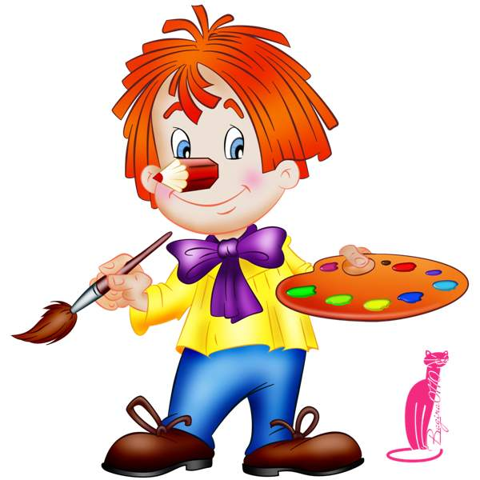
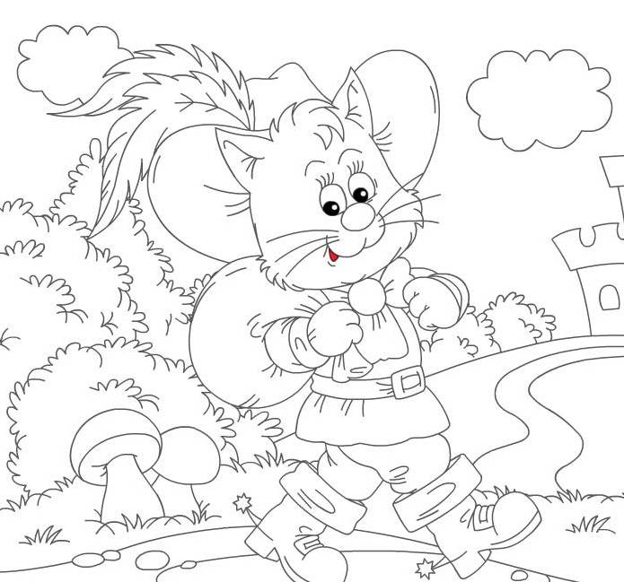
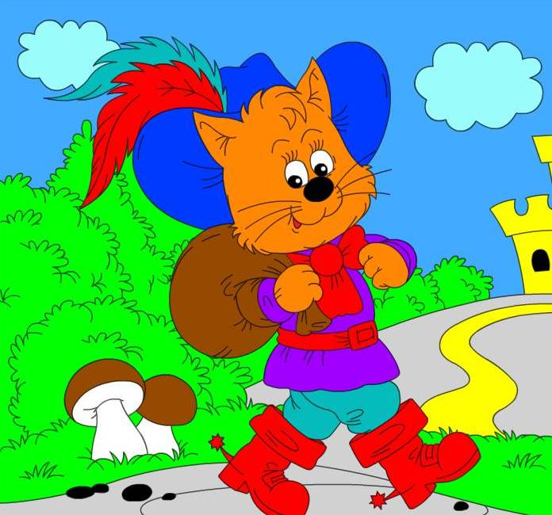
Тренажёр-раскраска
Таблица умножения и деления на 5
Анатольева Эльвира Васильевна
учитель начальных классов
МБОУ «Среднекибечская СОШ»
Канашского района ЧР

Slide 2
Дорогой друг!
Злая ведьма, родственница людоеда, заколдовала одежду кота, стёрла с них всю краску. Скорее помоги расколдовать одежду и сделать её такой же яркой, как и раньше.
Справиться с этой задачей поможет знание таблицы умножения на 5.
Желаю удачи!

Slide 3
5 х 5 =
25
20
30

Slide 4
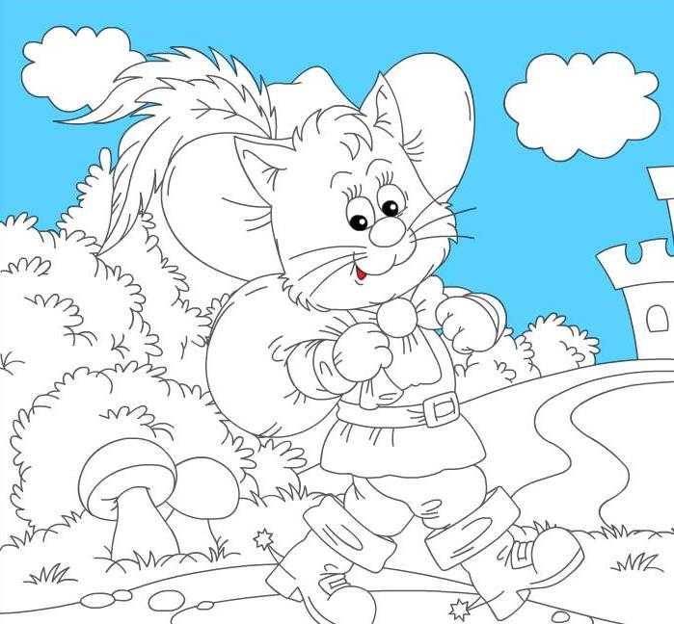
7 х 5 =
25
30
35

Slide 5
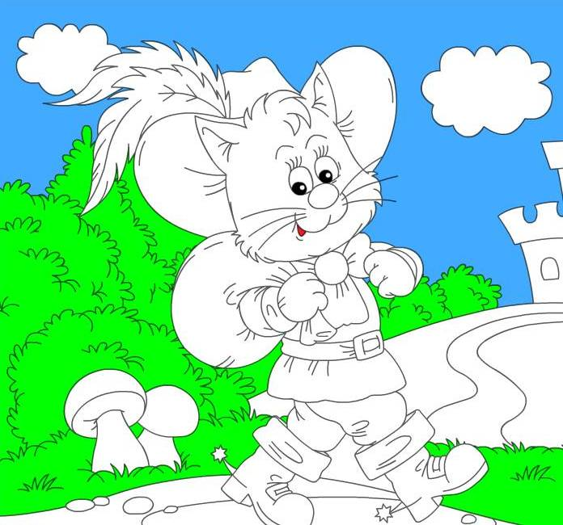
9 х 5 =
45
40
35

Slide 6
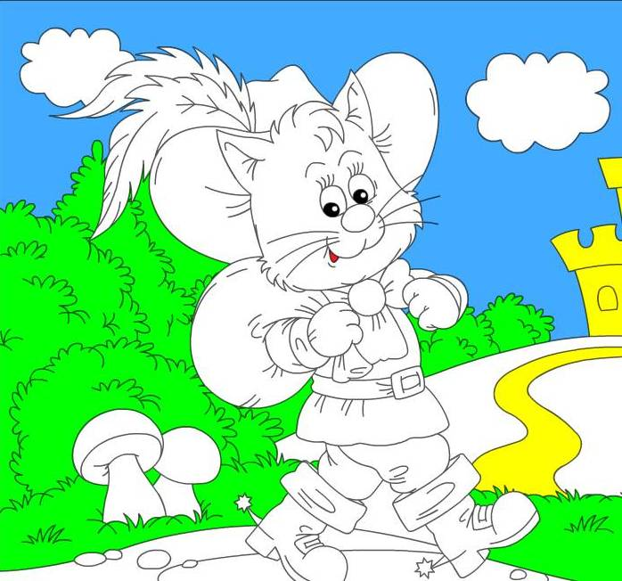
6 х 5 =
15
20
30

Slide 7
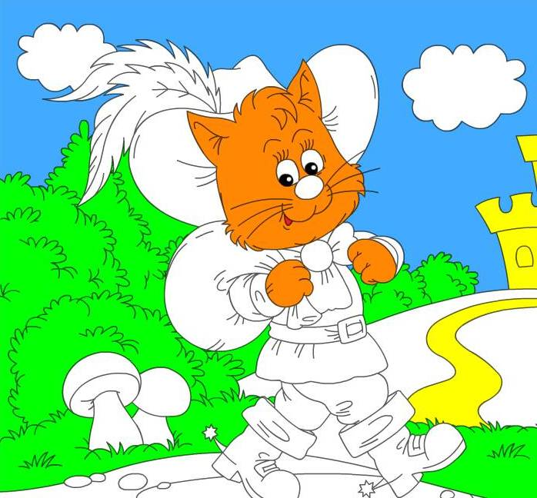
8 х 5 =
30
40
25

Slide 8
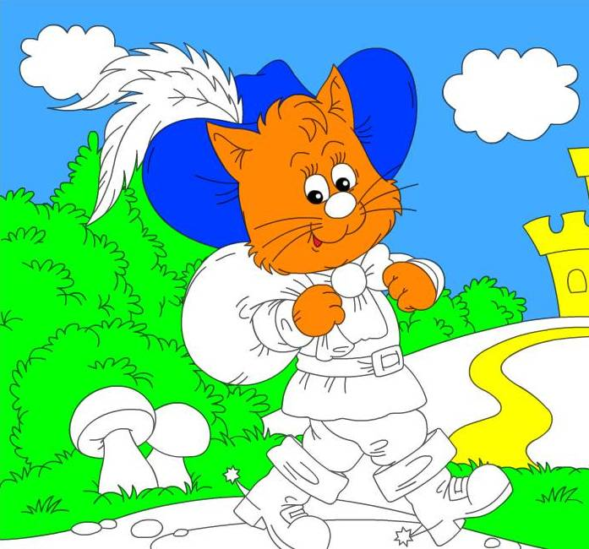
4 х 5 =
20
15
30

Slide 9
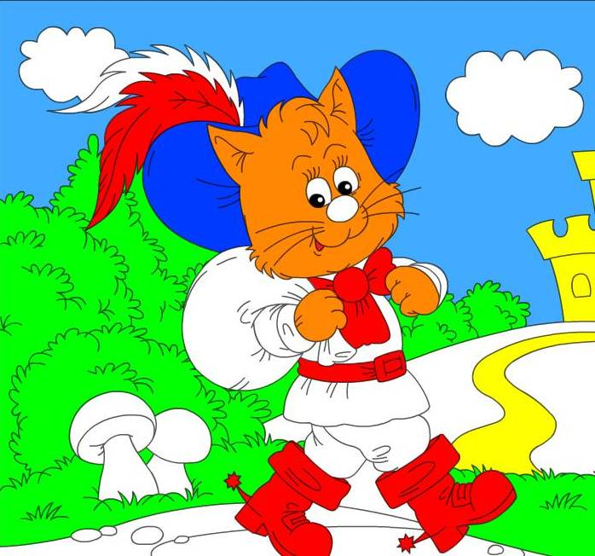
: 5 = 5
20
25
30

Slide 10
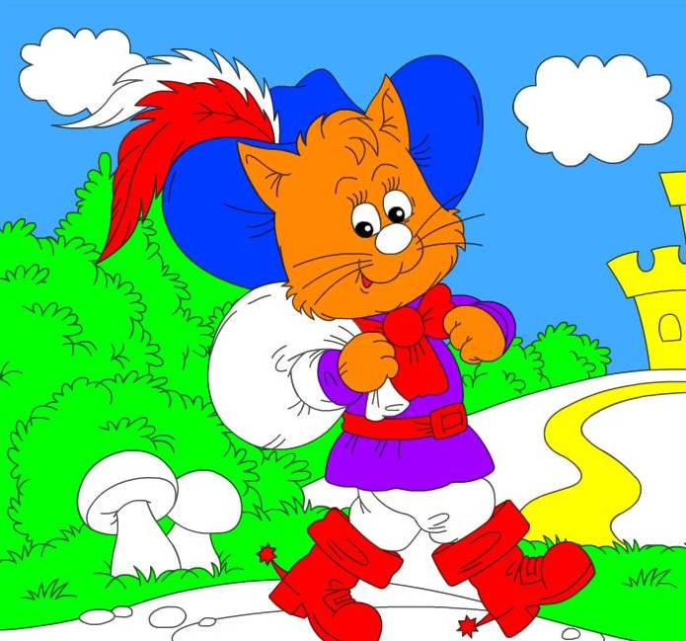
: 5 = 7
30
45
35

Slide 11
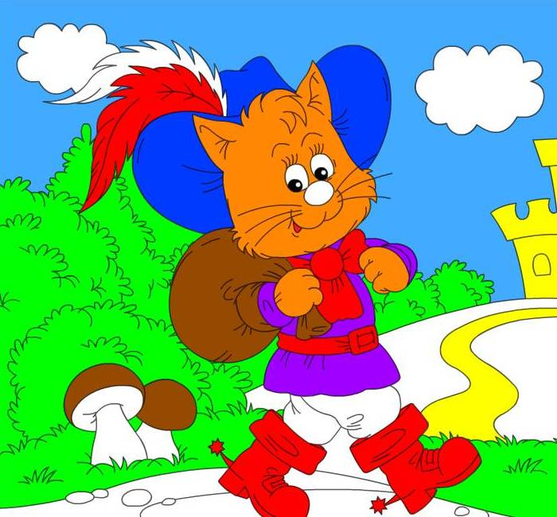
: 5 = 9
35
45
50

Slide 12
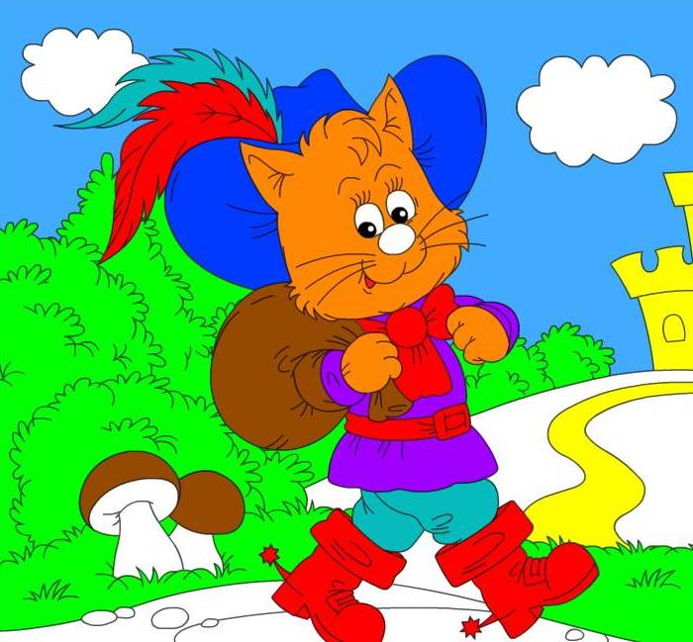
: 5 = 8
40
30
45

Slide 13

: 5 = 4
15
25
20

Slide 14
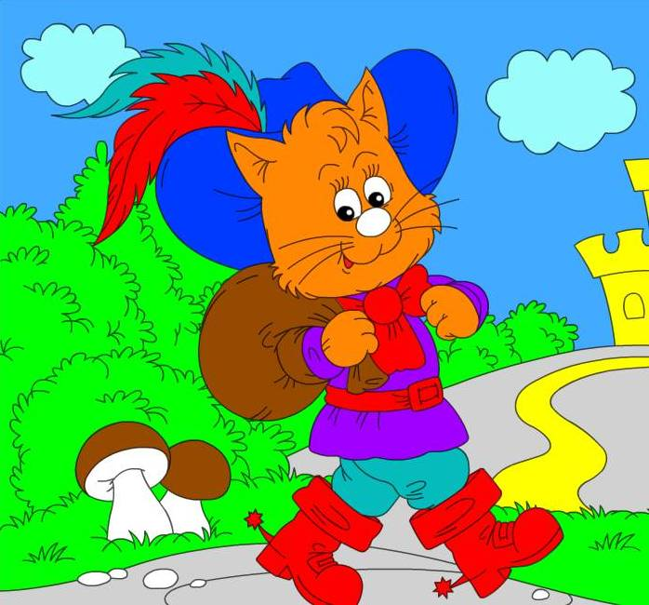
: 5 = 6
30
25
35

Slide 15
Спасибо
за работу!

Slide 16
Источники
Раскраска http://www.raskrasimka.ru/raskraski-dlja-detej/raskraski-skazki/kot-v-sapogah.html
http://s45.radikal.ru/i108/1012/ad/56867c6bd927.jpg художник Карандаш
http://www.fen-net.de/~ea2291/sound/sdwin.wav звук (фанфары)

